Slide 1
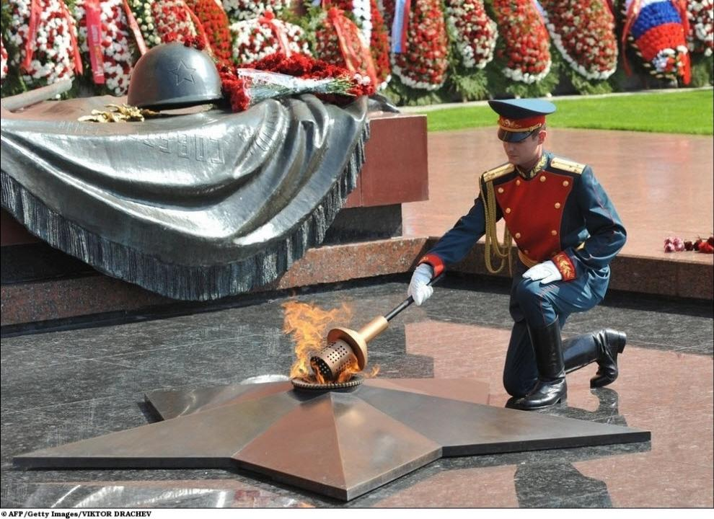


70-летию
Курской Битвы
посвящается
Руководители проекта:
Габриелян И.Г.,
Елисеева Л.Ю.,
учителя истории,
руководители музеев.
МОСКВА 2013 г.

Slide 2


Музей Боевой Славы им. В.И. Чичварина.
Курская битва и Прохоровское сражение. Малоизвестные страницы истории.
5 июля – 23 августа 1943г.

Slide 3
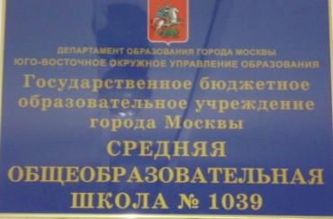
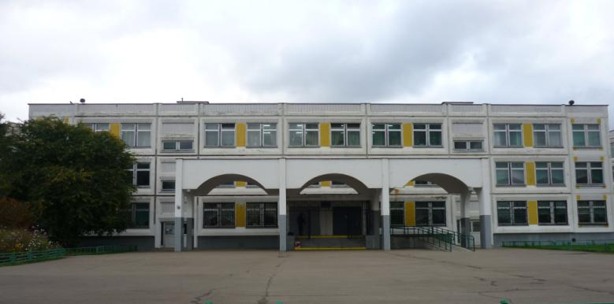
В мире город есть Герой,
И Москвой зовется он.
Там район есть Люблино,
Школа есть возле метро.
Ну а в ней цветет музей
И встречает всех гостей.
ул. Белореченская 23а,  8(495)358-01-47

Slide 4
Музей Боевой Славы им. В.И. Чичварина.
“Курская битва и Прохоровское сражение. Малоизвестные страницы истории”.
Цели и задачи проекта:
Патриотическое воспитание молодежи средствами музейной педагогики;
Сформировать у подрастающего поколения исторически объективного подхода к событиям периода ВОВ;
Изучить и сохранить историческое наследие нашей Родины средствами военно – исторического музея нашей школы;
Привлечь молодёжь и педагогов к исследовательской работе по военно – исторической тематике;
Рассказать о подвиге нашего соотечественника – Чичварине В.И., участника Курской битвы и Прохоровского сражения.

Slide 5
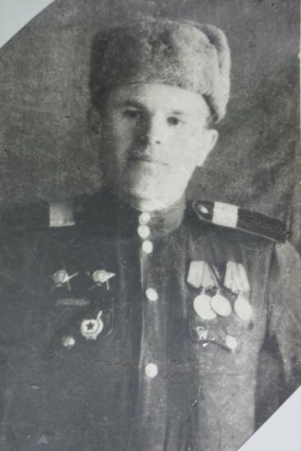
Музей Боевой Славы им. В.И. Чичварина.
Владимир Ильич Чичварин
Родился: 26.02.1924.
Место рождения-Печатники
Скончался: 21.12.2004
Место смерти-Люблино

Slide 6
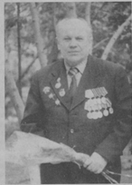
Музей Боевой Славы им. В.И. Чичварина.
В.И. Чичварин был замечательным человеком, большим другом школы и проводил огромную работу по патриотическому воспитанию подростков. Достойный защитник Отечества, коренной москвич, участник двух войн: с фашистской Германией и с Японией.
Имя В.И. Чичварина хорошо известно постоянным читателям газет “ЮВ – курьер” и “Заводская правда” Литейно – механического завода. Его стихи о войне, родном районе, заботах и чаяниях люблинцев регулярно печатались в этих изданиях.
Память о Чичварине живет в наших сердцах.
Владимир Ильич
Чичварин

Slide 7
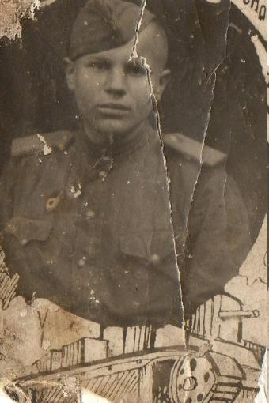
Музей Боевой Славы им. В.И. Чичварина.
До войны два года ФЗО на литейно – механическом заводе г. Люблино Московской области.
В сентябре 1941 года эвакуация завода в г. Свердловск.
28.08.1942 призван в ряды Советской армии.
Принимает присягу в 16 отдельном мотоциклетном полку.

Slide 8
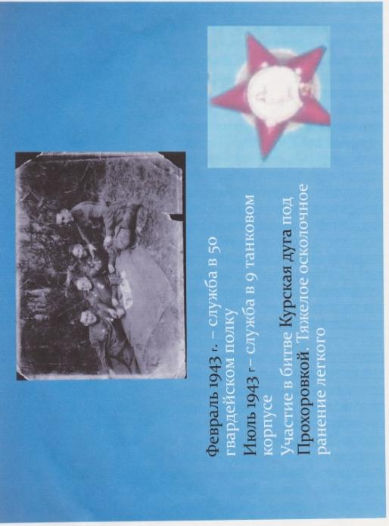
Музей Боевой Славы им. В.И. Чичварина.

Slide 9
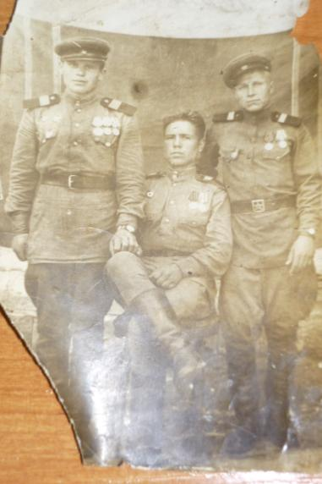
Музей Боевой Славы им. В.И. Чичварина.
Курская дуга
05.07.1943-23.08.1943
В августе 1942-го Володя пошел на фронт. Боевое крещение принял на Орловско – Курской дуге, там же получил первое ранение и контузию. Вот как вспоминал В.И. Чичварин о начале операции на Курской дуге:
“На новом участке фронта Орловского направления в июле 1943 года нас готовили на прорыв немецкой обороны. Это делалось строго секретно. Мы с вечера до утра рыли окопы, траншеи, тщательно маскировали технику – трудились до седьмого пота, зарывшись, как кроты в землю.

Slide 10
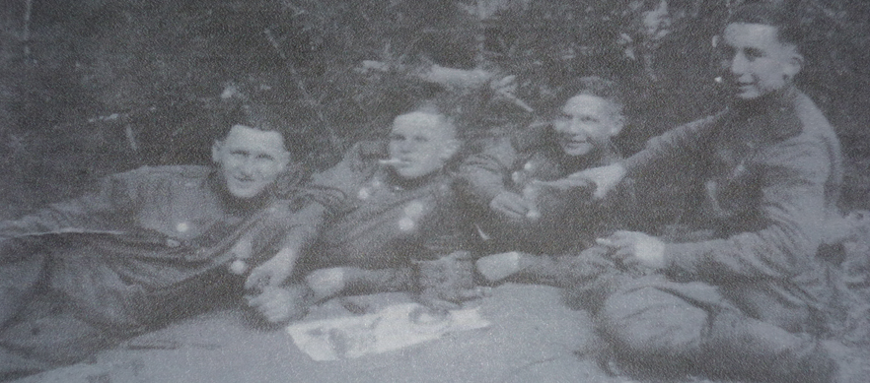
Музей Боевой Славы им. В.И. Чичварина.
Владимир Ильич вспоминал:
“В ночь перед наступлением наших войск на Курской дуге нес я службу в карауле по охране передовой позиции. Немцы отправили через линию фронта разведовательную группу, чтобы установить место дислокации наших войск. Вместе с Иваном, моим другом, мы обнаружили эту группу и подали сигнал. Завязалась перестрелка. Друга убили. Через некоторое время я доставил в штаб вражеского “языка” с очень важными сведениям…”

Slide 11
Музей Боевой Славы им. В.И. Чичварина.
Курская дуга
05.07.1943-23.08.1943
Под утро был дан сигнал нашему танковому корпусу о наступлении. Командир корпуса гвардии генерал – лейтенант А.С. Богданов по-отцовски обратился к нам:
Дорогие сыны! Мы идем в бой с жестоким врагом. Не посрамим земли русской.
Взревели моторы, и мы, автоматчики, пошли следом за своими танками.
Враг не выдержал нашего натиска и, ожесточенно сопротивляясь, покинул первую линию обороны. На нашем пути была и вторая линия, очень укрепленная. Мы попали под шквальный огонь немцев, неся большие потери в живой силе и технике. Пехота залегла.

Slide 12
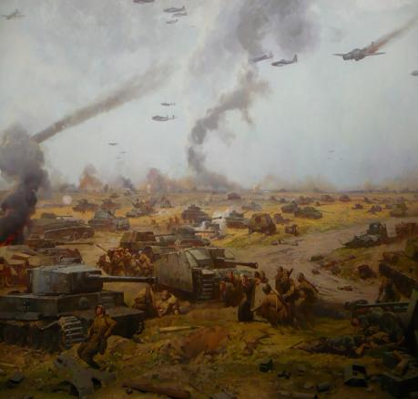
Музей Боевой Славы им. В.И. Чичварина.
Я оказался в группе гвардии старшего лейтенанта Степанова и гвардии лейтенанта Гольдмана. Короткими перебежками мы достигли березовой рощи и зашли в тыл противника.
Командир группы дал нам, троим автоматчикам, задание – собрать одиноких бойцов и укрепить отряд. И под прицелом немецких снайперов, где ползком, где перебежками, мы это задание выполнили. Собранный отряд выбил немцев из укреплений, и те отступили.
Наша часть шла правее города Орла и способствовала взятию его, а затем также и Белгорода.
Мне не забыть лесов и пашен,
Где в дни войны мой путь пролег.
Горжусь, что для Отчизны нашей
Я сделал все, что только смог.
В.И. Чичварин

Slide 13
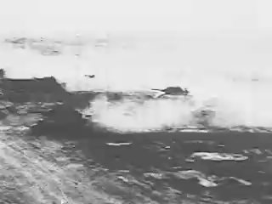
Музей Боевой Славы им. В.И. Чичварина.

Slide 14
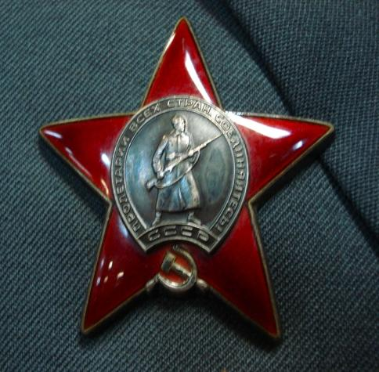
Музей Боевой Славы им. В.И. Чичварина.
Участвуя в этом сражении Владимир Ильич получил серьезное ранение легкого и контузию. За мужество и героизм, проявленные при выполнении этой операции, Владимир Ильич награжден Орденом Красной Звезды.

Slide 15
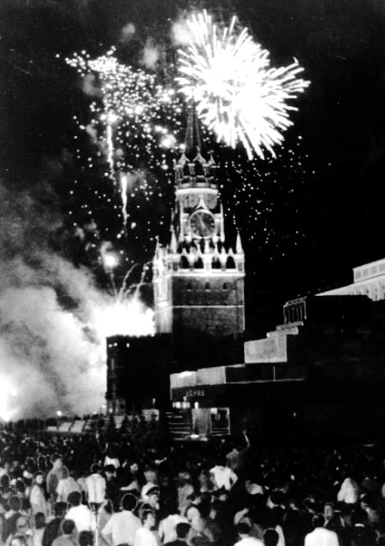
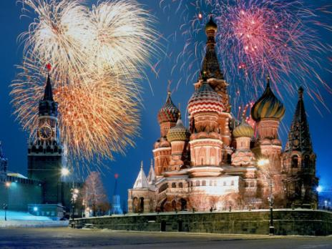
Музей Боевой Славы им. В.И. Чичварина.
И 5 августа вечером нам салютовала Москва двенадцатью артиллерийскими залпами из 120 орудий. Это был первый салют! С тех пор салюты в ознаменование побед советских войск стали традицией до самого Дня Победы”.

Slide 16

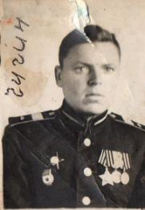
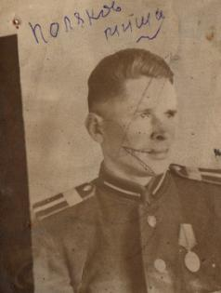
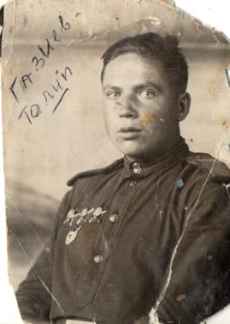
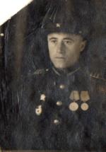
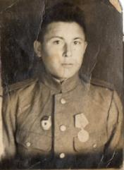
Боевые друзья В.И. Чичварина
Чичин
Поляков Михаил
Газиев Талип
Аркадий
Савин

Slide 17
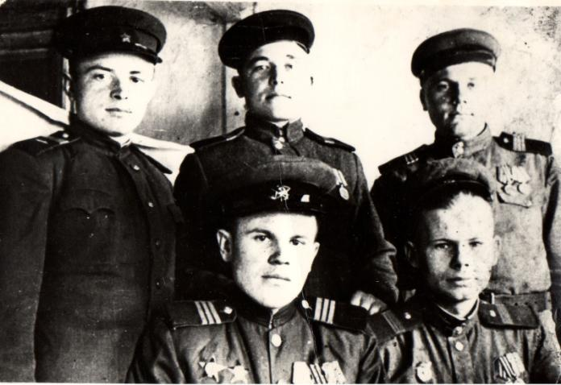
Музей Боевой Славы им. В.И. Чичварина.
Боевые друзья В.И. Чичварина

Slide 18
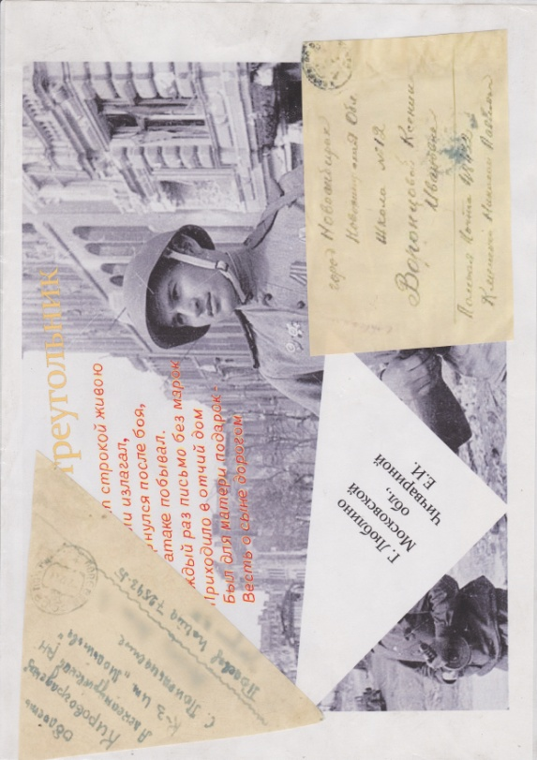
Музей Боевой Славы им. В.И. Чичварина.
Перебежки и атаки-
Это Родины приказ!
В рукопашной смертной схватке
Приходилось быть не раз.
Мы не думаем о жизни,
Цель одна – скорей вперед.
Мы с поруганной Отчизны
Сбросим весь фашистский сброд
И победу мы добыли,
Как она нам дорога,
И в Берлине мы добили
Ненавистного врага.
В.И. Чичварин

Slide 19
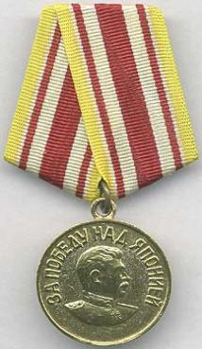

Музей Боевой Славы им. В.И. Чичварина.
После госпиталя Владимир Ильич Чичварин воевал в Белоруссии и Прибалтике. За ратные подвиги бесстрашный сержант награжден двумя орденами Красной Звезды, медалью “За отвагу” и множеством других медалей.
1944-45 гг. Владимир Ильич Чичварин служил в Маньчжури в третьем гвардейском механизированном корпусе. Награжден медалью “За победу над Японией”.

Slide 20
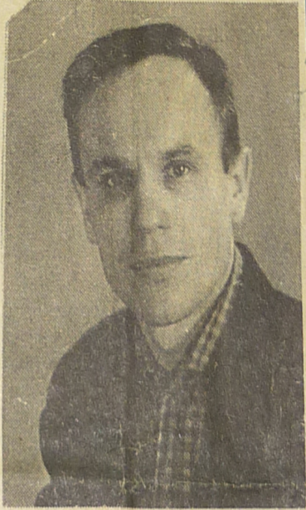
Музей Боевой Славы им. В.И. Чичварина.
Только в 1947 году вернулся солдат домой, в Люблино.
Стихи к 50-летию Курской битвы.
Мы готовимся к атаке,
Командирский ждем приказ,
В рукопашной смертной схватке
Приходилось быть не раз.
Дан сигнал, рванулись танки,
Мы за ними сходу в бой,
За деревней, возле балки,
В обстановке боевой.
И, не думаем о жизни,
Цель одна: скорей вперед.
Нам с земли родной Отчизны
Надо гнать фашистский сброд.
Вот и первая траншея,
Бросив несколько гранат,
Я, фашистов не жалея,
Разрядил свой автомат.
И победу мы добыли,
Тем мне память дорога,
Что под Курском разгромили
Ненавистного врага.

Slide 21
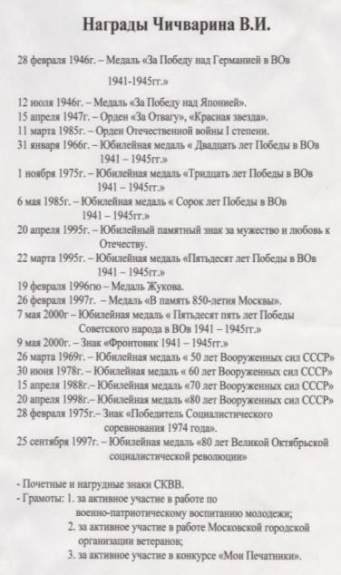
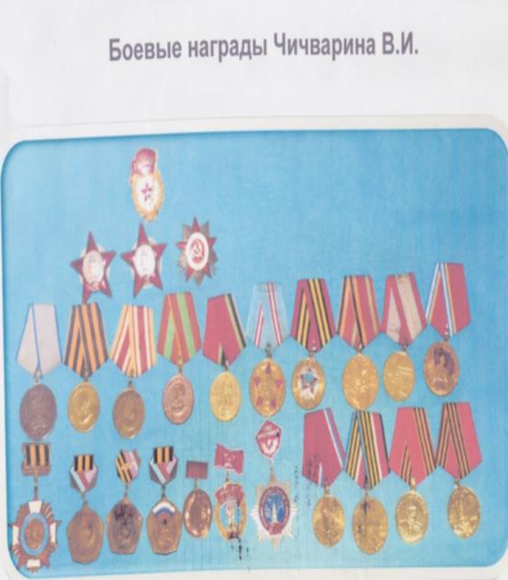
Музей Боевой Славы им. В.И. Чичварина.

Slide 22
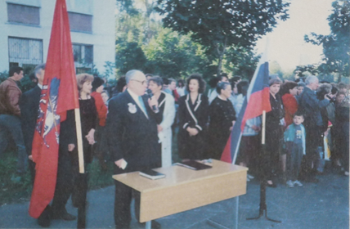
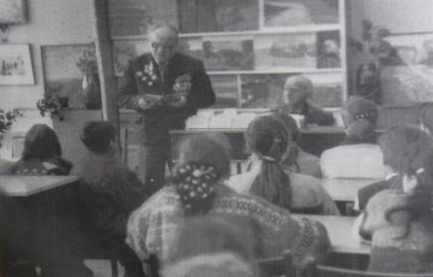
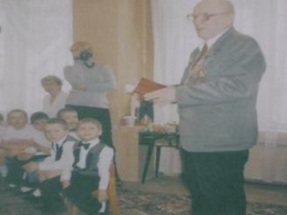
Музей Боевой Славы им. В.И. Чичварина.
В.И. Чичварин был замечательным человеком, большим другом школы и проводил огромную работу по патриотическому воспитанию подростков. Его долго будут помнить в школах, садах и лицеях, ведь он в течение нескольких лет возглавлял Люблинский Совет ветеранов. Рассказывал нашему поколению правду о войне, читал свои стихи и верил, что служение Отечеству – великая награда солдату, который совершает великие подвиги.

Slide 23
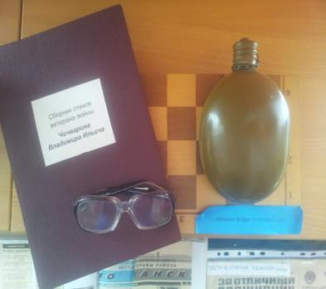
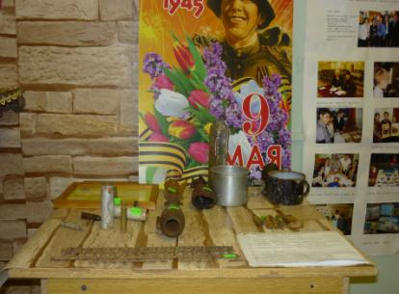
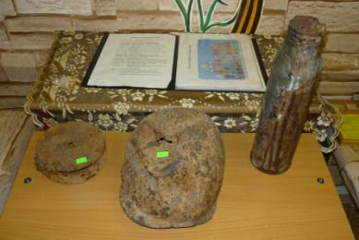
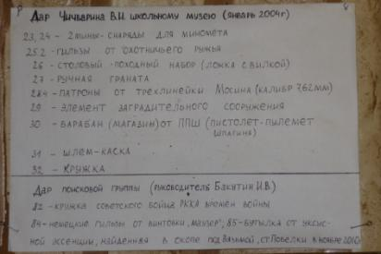
Музей Боевой Славы им. В.И. Чичварина.
Личные вещи В.И. Чичварина, переданные в музей.

Slide 24
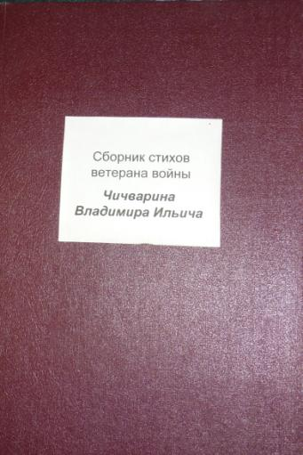
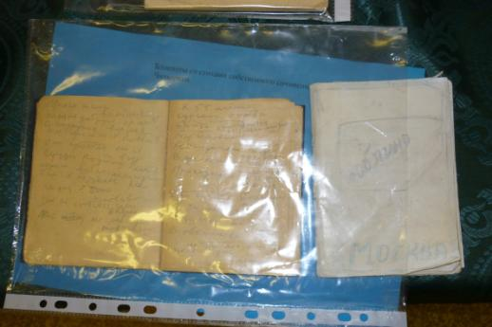
Музей Боевой Славы им. В.И. Чичварина.
Личные вещи В.И. Чичварина,
переданные в музей.

Slide 25
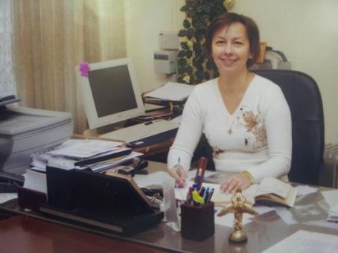
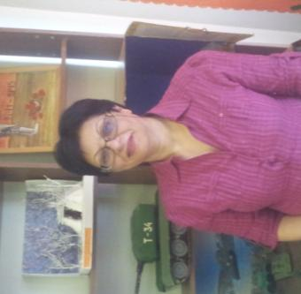
Музей Боевой Славы им. В.И. Чичварина.
Королева Наталья Николаевна – директор ГБОУ СОШ № 1039.
Учитель химии высшей категории. Почетный работник общего образования. Награждена многими грамотами, дипломами и медалями.
Габриелян Ирина Григорьевна – руководитель музея Боевой Славы им. В. И. Чичварина.
Учитель истории и обществознания.

Slide 26
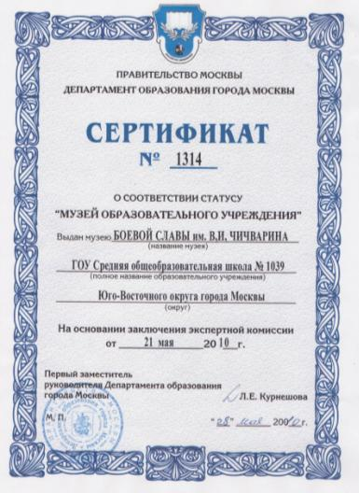
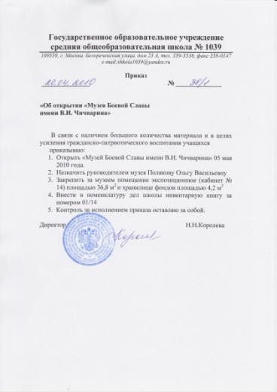
Музей Боевой Славы им. В.И. Чичварина.

Slide 27
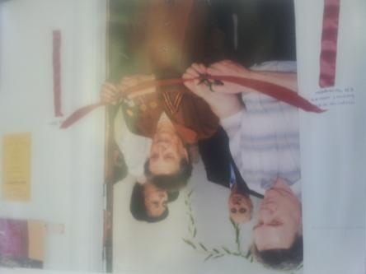
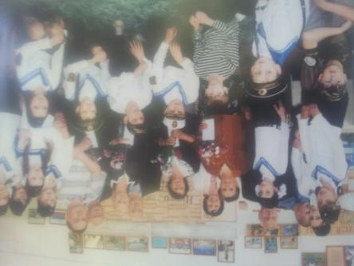
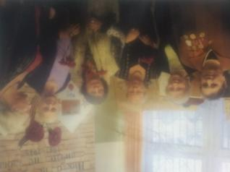

Церемония открытия музея – слева сын ветерана Чичварин В.В.
После торжественного открытия фотография на память

Slide 28
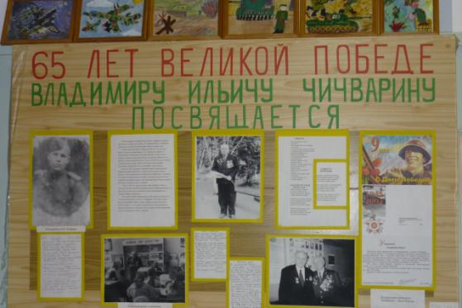
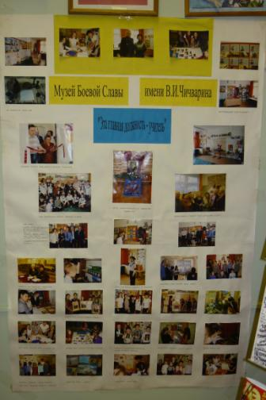
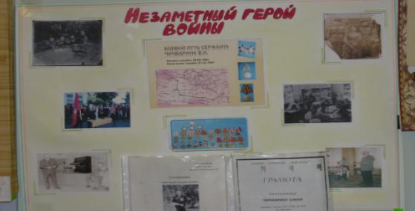
Музей Боевой Славы им. В.И. Чичварина.
Стенды, посвященные Владимиру Ильичу Чичварину.

Slide 29
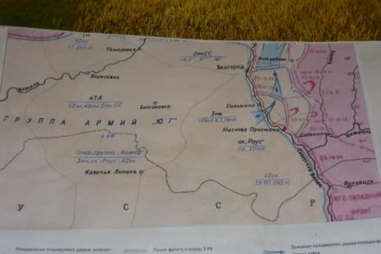
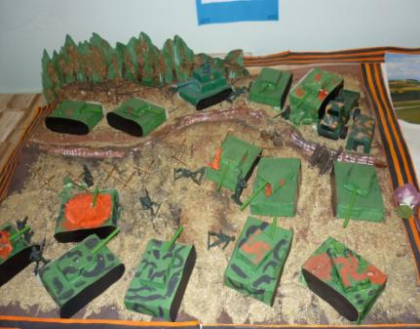
Музей Боевой Славы им. В.И. Чичварина.
Схема военных действий в период Курской битвы, участником которой был В.И. Чичварин.
Макет танкового сражения под Прохоровкой, в которой участвовал В.И. Чичварин.

Slide 30

Музей Боевой Славы им. В.И. Чичварина.
Фронтовыми дорогами.
Я помню, как земля дрожала,
Как бомбы падали на нас.
Земля стеной тогда вставала,
Оберегая в трудный час.
Как в дом родной, мы в дот входили,
Смотрели с болью в небосвод,
Когда фашисты нас бомбили,
Нас пробивал холодный пот.
И много раз окопы рыли,
Переходили реки вброд.
И павших в землю хоронили,
С боями двигались вперед.
Теперь об этом вспоминая,
Я приношу поклон земле,
А та, дорога фронтовая,
Мне часто видится во сне

Slide 31
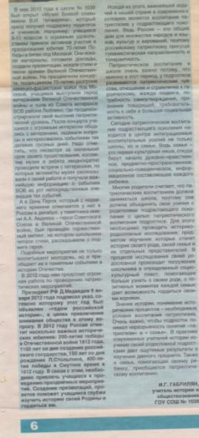
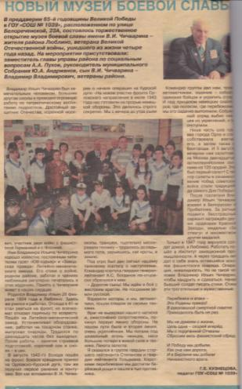
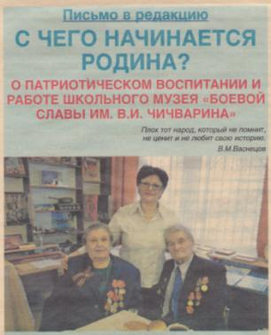
Музей Боевой Славы им. В.И. Чичварина.
ОСВЕЩЕНИЕ ДЕЯТЕЛЬНОСТИ МУЗЕЯ В СМИ.
Газета:
«МОЁ ЛЮБЛИНО»
май, 2010 г.
Газета:
«МОЁ ЛЮБЛИНО»
январь, 2012 г.

Slide 32
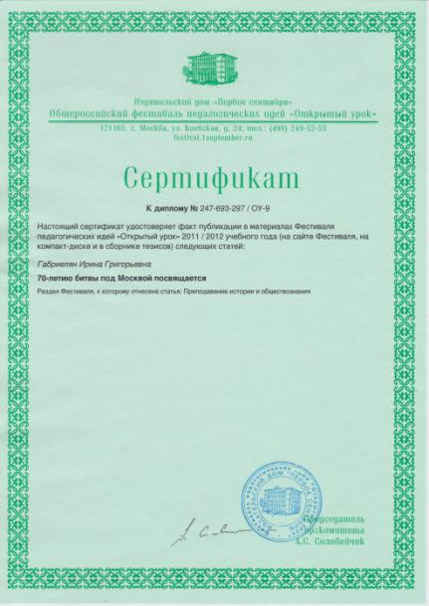

Музей Боевой Славы им. В.И. Чичварина.
ОСВЕЩЕНИЕ ДЕЯТЕЛЬНОСТИ МУЗЕЯ В СМИ.

Slide 33





Музей Боевой Славы им. В.И. Чичварина.
РЕЗУЛЬТАТЫ
РАБОТЫ МУЗЕЯ.

Slide 34

Музей Боевой Славы им. В.И. Чичварина.
НИКТО НЕ ЗАБЫТ! НИЧТО НЕ ЗАБЫТО!
СЛАВА ГЕРОЯМ РОССИИ! ВЕЧНАЯ ИМ ПАМЯТЬ!

Slide 35

Музей наш далеко глядит вперед.
А преданья старины
Забывать мы не должны.
Пред Москвою снимем шапки, братцы,
Этот город всем помог собраться.
Это он нам всем на славу
Создал русскую державу.

Slide 36
Музей Боевой Славы им. В.И. Чичварина.
Список используемой литературы:
Фотографии из фонда музея Боевой Славы им. В.И. Чичварина.
Сборник стихов и воспоминания В.И. Чичварина.
Вырезка из газеты “Мое Люблино” за 2010 год. Статья “Новый музей Боевой Славы” Г.Е. Кузнецовой.
Сочинение “Моя семья” Чичвариной Е.В.(Номинация “Мой самый близкий человек”
Видео с сайта www.youtube.com “Танковое сражение под Прохоровкой”.
Песня “От героев былых времен” Е.Д.Агроновича в исполнении Владимира Златоустовского.

Slide 37





Музей Боевой Славы им. В.И. Чичварина.

